Slide 1
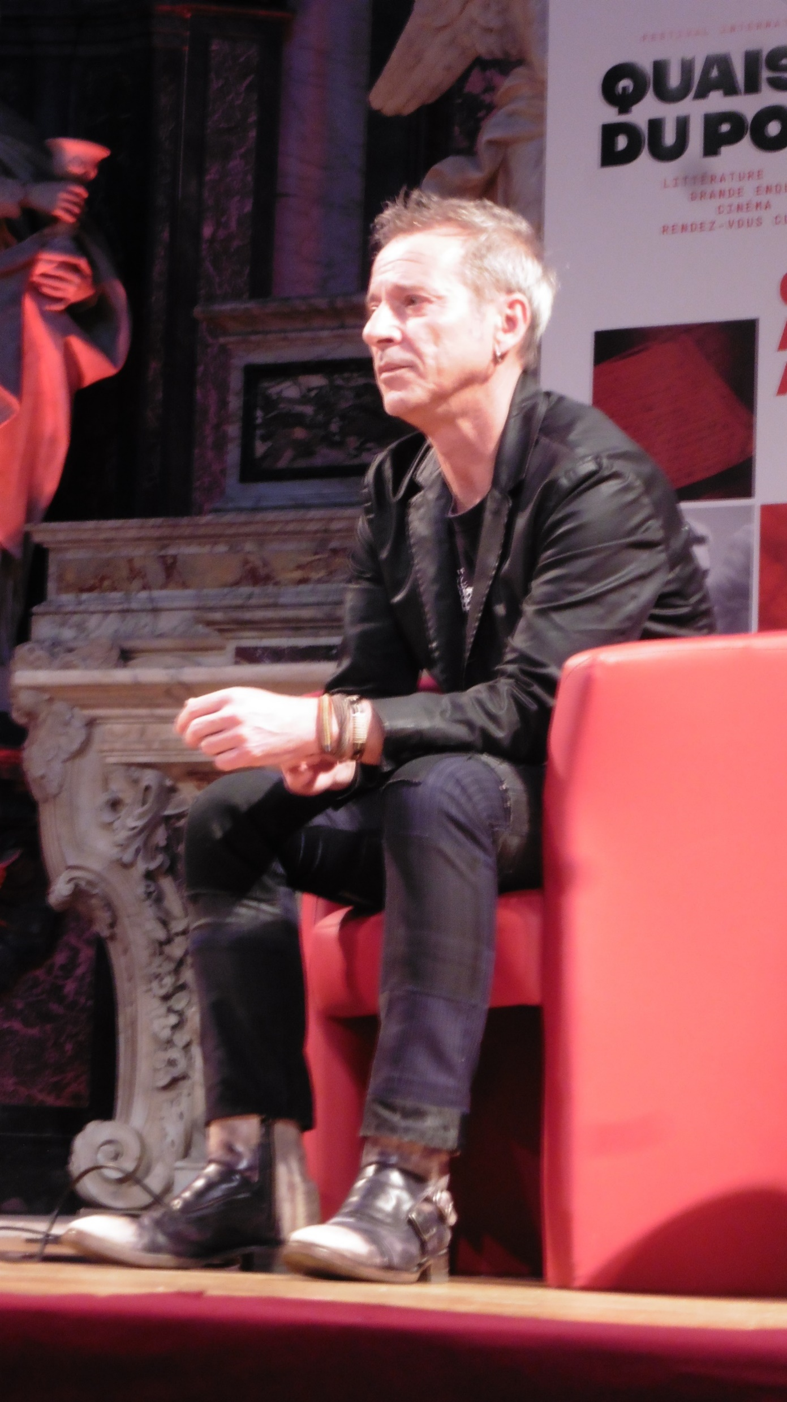

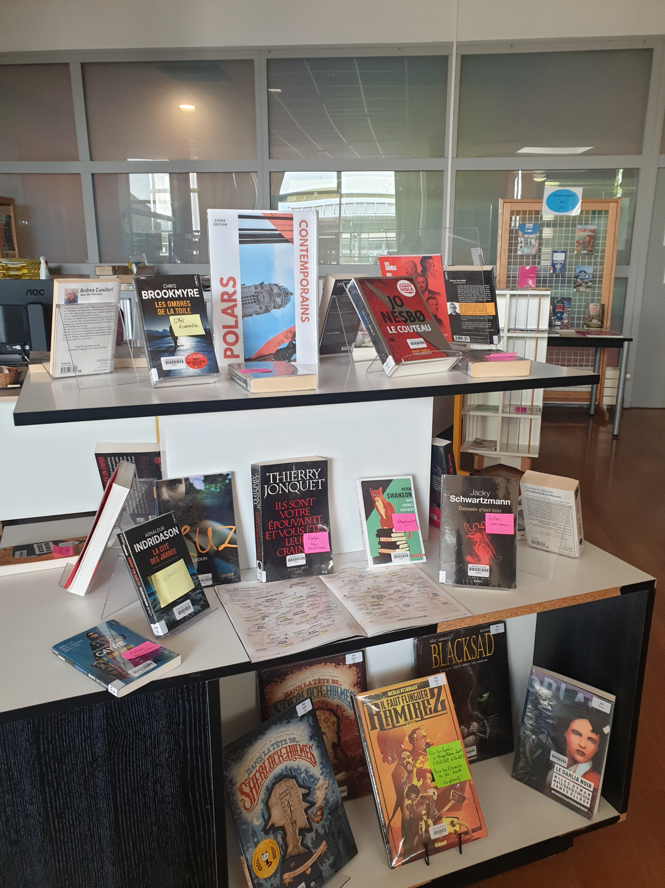
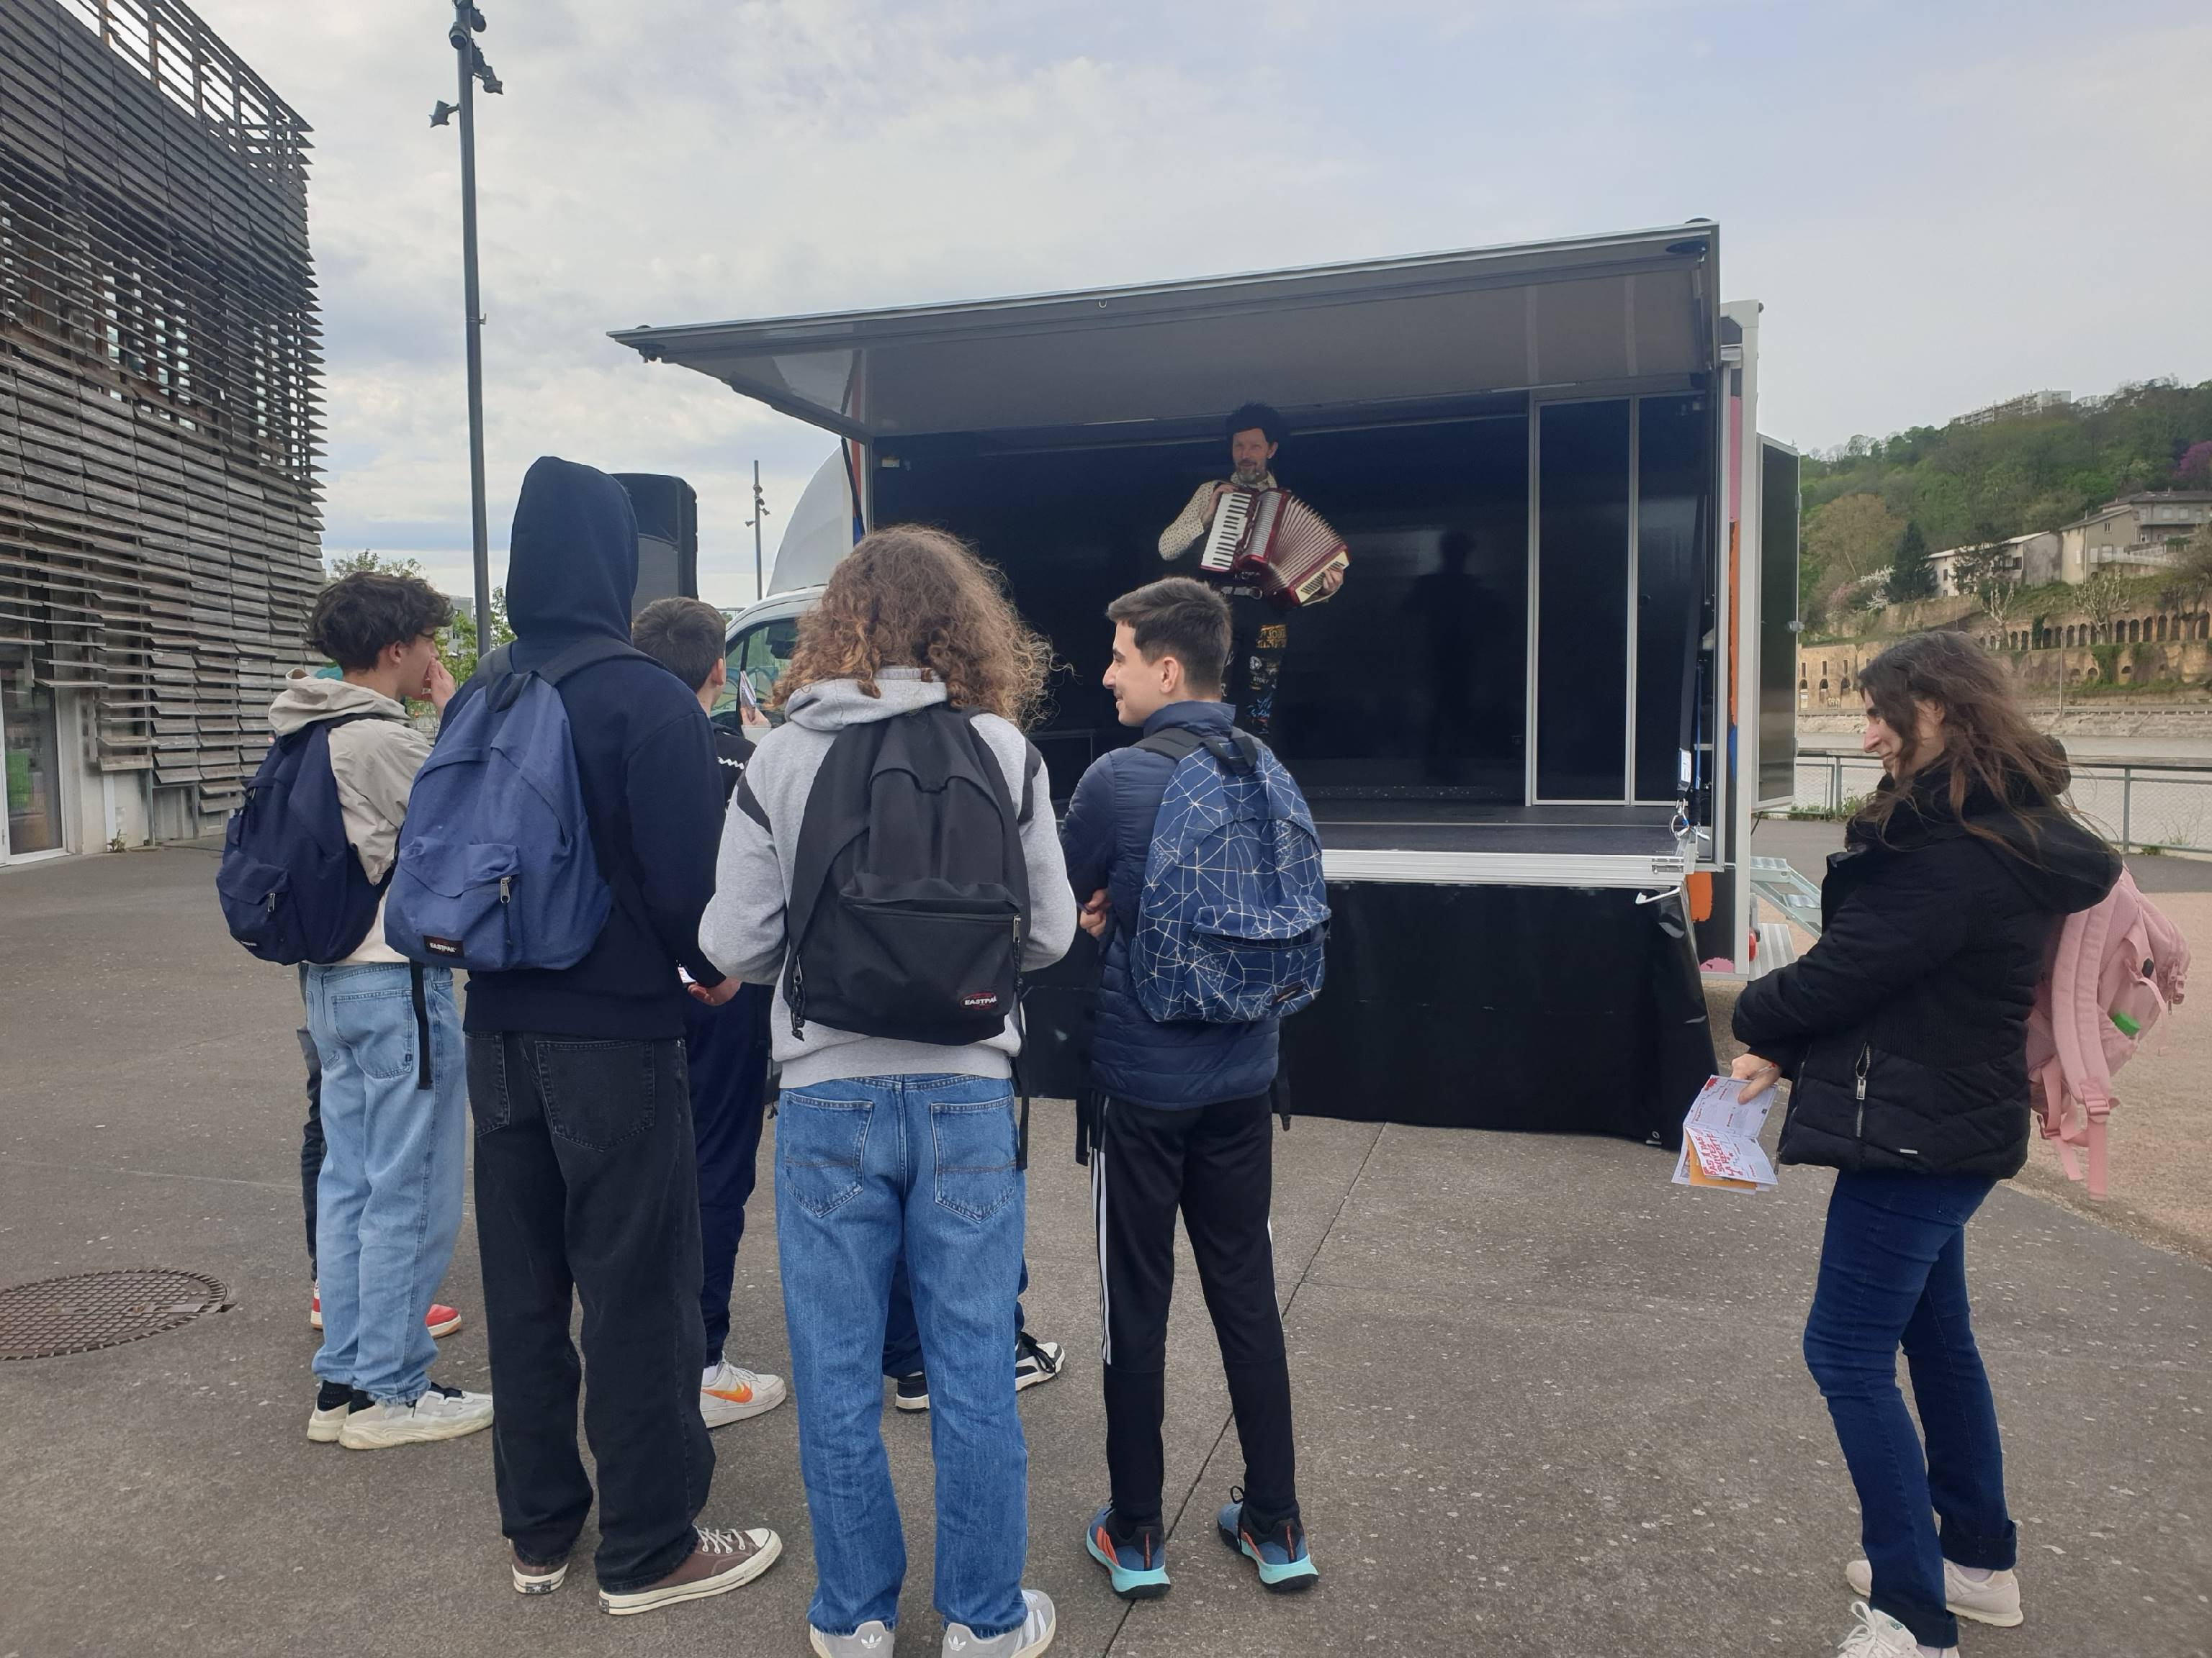
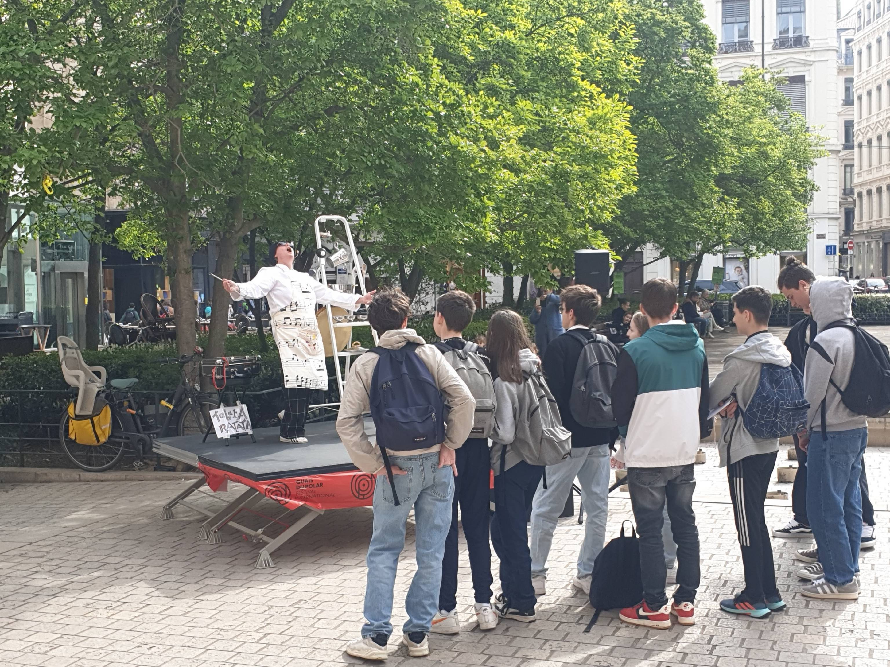
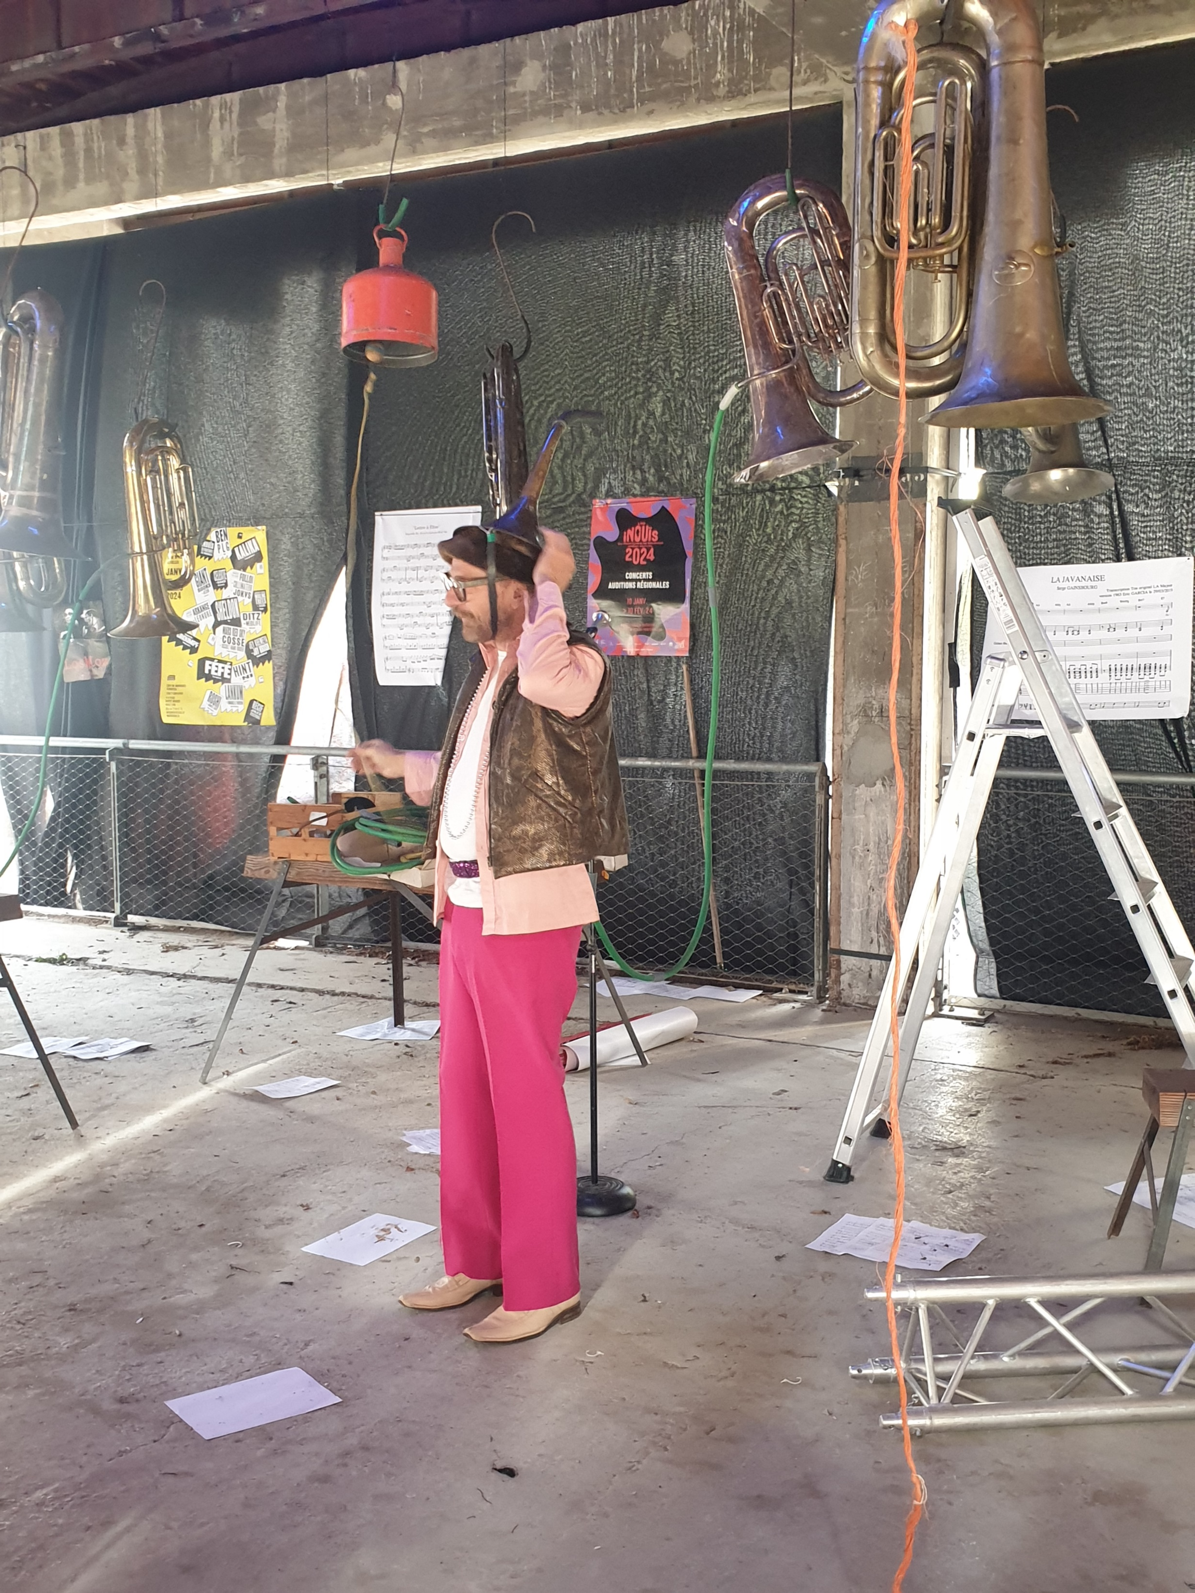
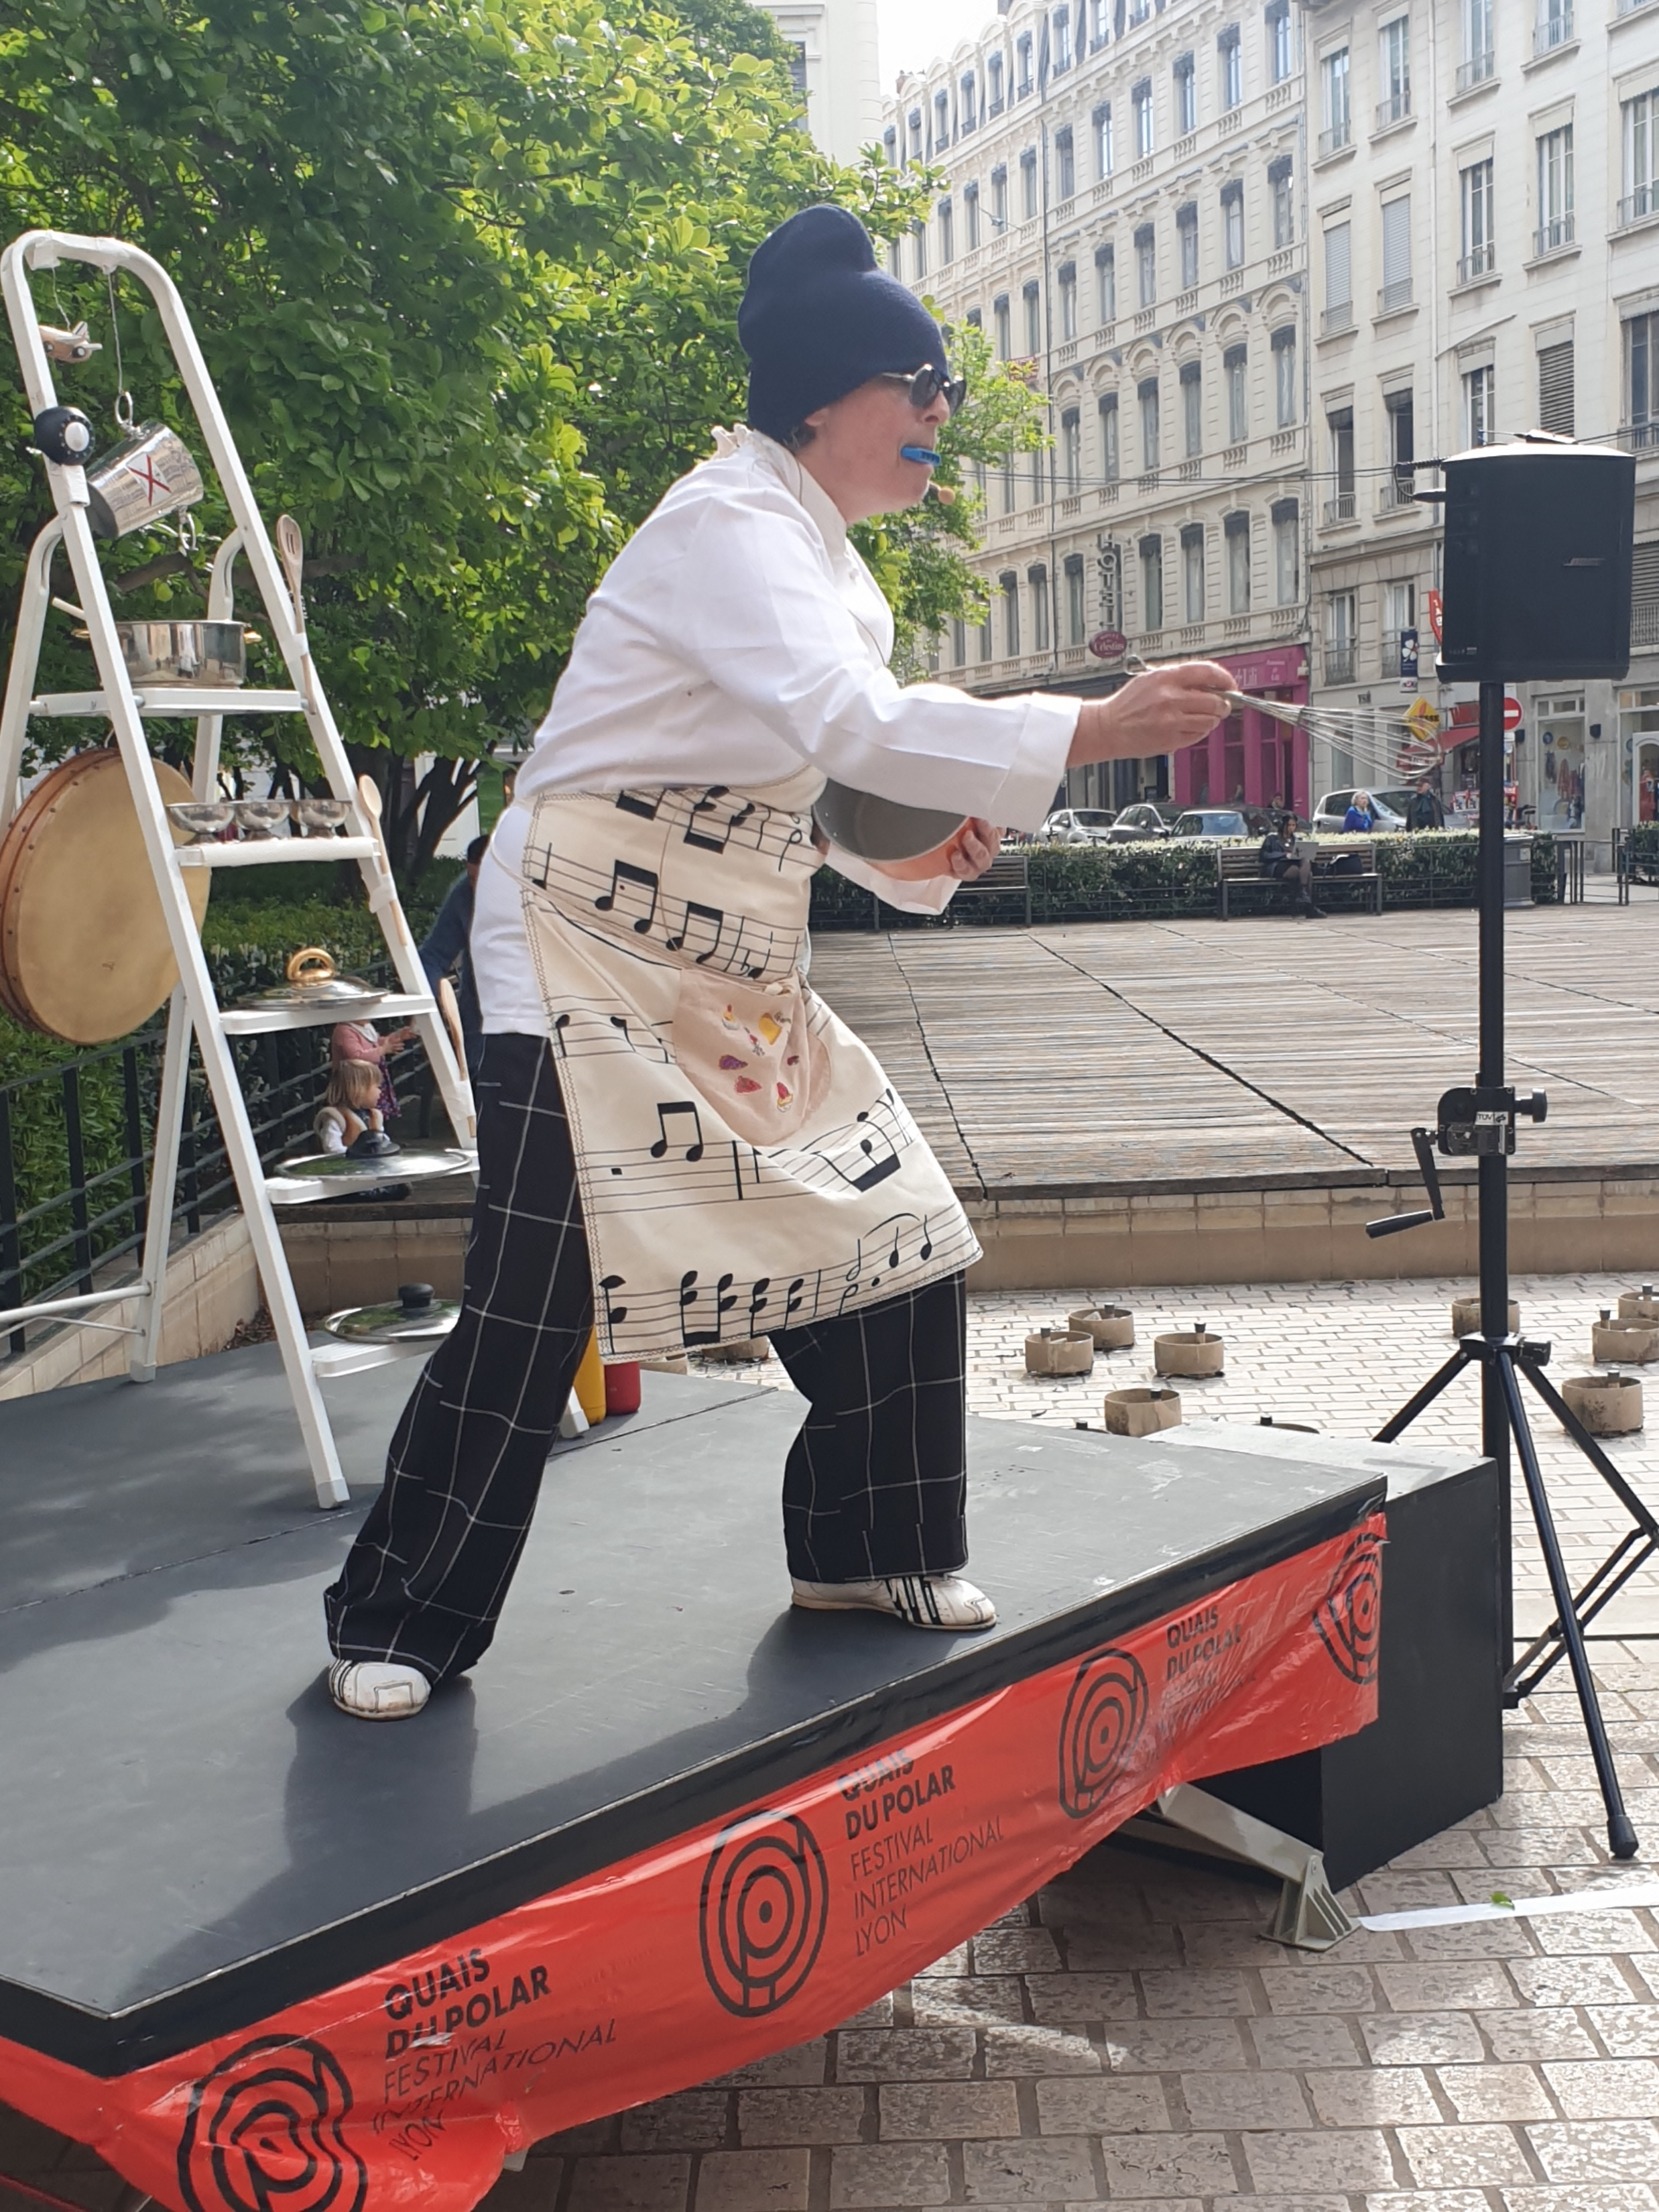
L’auteur brésilienne Patricia Mélo a échangé en toute simplicité en anglais avec les 13 élèves de 1ère LLCE. Après avoir répondu aux questions concernant son travail d’écrivain, elle s’est longuement entretenue avec eux sur la question des féminicides au Brésil et en général, sujet central dans son roman «Celles qu’on tue» dans l’amphithéâtre du Lycée St Marc - Lyon 2ème.
Avec son polar engagé dans la lutte antibraconnage, l’auteur Caryl Férey n’a pas laissé les élèves de 2nde 9 indifférents en dévoilant que ce thème l’accompagne depuis son plus jeune âge.
Dans Okavango, l’auteur mêle intimement violence faite aux animaux, rencontre amoureuse, beauté sauvage des paysages namibiens et intrigue policière dans une réserve africaine.
Exposition de polars contemporains au CDI en lien avec l’édition anniversaire du festival 2024 « 20 ans de polar ».
Lors de cette conférence, les lycéens ont pu échanger avec cet auteur français reconnu à la Chapelle de la Trinité, dans l’enceinte du Lycée Ampère - Lyon 2ème.
L’enquête policière s’est déroulée le matin du 05 avril, dans les rues de Lyon. Ponctuée par des rencontres avec des comédiens, chargés de donner certains indices, elle s’est terminée à l’hôtel de ville où les bulletins-réponse ont été déposés. Les élèves du lycée se sont bien pris au jeu ! Un groupe de 1ère LLCE a gagné le 4ème prix du public scolaire.

